Slide 1
4. ZINT-Arbeitstagung vom 20. - 22.10.2016
Die 9. Die is mehr. Mehr. Wie heißt noch mal. Mehr Zahl. Wie soll ich jetzt erklären?
Inklusiver Mathematikunterricht als kommunikationsfördernder und sprachsensibler Fachunterricht
Empirische Befunde und konzeptionelle Überlegungen

Slide 2
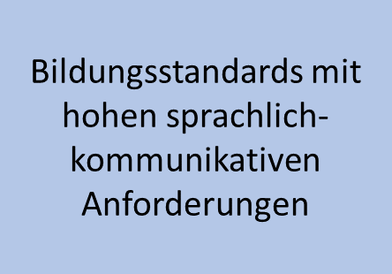
Sprache und mathematische Kompetenz (Bildungsstandards KMK 2004)

Slide 3
Charakteristika
Verwendung von Sprache
Unterrichtsmedium (kognitive-linguistische und sozial-kommunikative Kompetenzen/Aktivitäten)
Fachsprache
Wortebene
Satzebene
Bildungssprache (normativer Charakter)
Einer der bedeutsamsten Vorhersagefaktoren für Erfolg im Mathematikunterricht ist das Sprachverständnis. […] Es ist […] ein Indiz dafür, daß Mathematikunterricht ein sprachgebundener sozialer Prozeß ist, für dessen Teilhabe die Fähigkeit des Verstehens von Sprache wie auch ihrer Produktion ein ganz entscheidender Faktor ist.“ (Krummheuer 1994, S. 21)
Drehe das Papier so, dass eine Ecke auf dich zeigt. Falte diese Ecke über die Diagonale nach oben, so dass sie auf der oberen Kante liegt.
Notes:
Unterrichtsmedium: kognitive-linguistische (=argumentieren, benennen, beurteilen) + sozial-kommunikative Kompetenzen (diskursive Tätigkeiten = Aushandeln von Bedeutungen + Austausch von Ansichten Bereitschaft, sich auf Denkwege, Denkstrategien anderer einzulassen (Linneweber-Lammerskitten 2013, 153)
Fachsprache Wortebene
Fachwortschatz addieren oder Parallelogramm
Wörter, die in der Alltagssprache die gleiche oder eine ähnliche Bedeutung haben, wie Dreieck und Quadrat
Polysemie Produkt, Scheitel; gerade
Zusammengesetze Wörter: Quadernetz, Geodreieck, Stellenwerttafel; Quadratzentimeter; Würfelgebäude; Bauplan; Nachbarzehner; Rechenweg; gegenüberliegende Flächen
Präpositionen: mehr/weniger als, erhöhe auf/um 10; davor/dahinter – toplogische Begriffe: davor/dahinter; neben-, hintereinander
Vorsilben: (zer-, zurück)legen; (aus)schneiden, (zer-,auf-, ver-, ein-, auf-, ab)teilen;
Satzebene: Äußerungslänge + Anordnung der Satzglieder + verschachtelte Nebensätze + Passivstrukturen
Bildungssprache = Sprache, die sowohl die sozialen und kulturellen Praktiken der Sprachverwendung als auch die Formen der Vermittlung und des Erwerbs von Wissen in einer Gesellschaft bestimmt) = normativer Charakter = spezifische Art, Sprache zu verwenden

Slide 4
Empirische Befunde I: Sprachliches Niveau
BeLesen (2007)
N = 1250 Schüler Grundschule
Variablen
Herkunftssprache
Geschlecht
Sprachniveau
Kognitive Leistung
Sozio-ökonomischer Hintergrund
Befund
Das sprachliches Eingangsniveau (allgemeine mündliche Sprachfähigkeit) hat - auch unter Kontrolle kognitiver Variablen) und Sprachentwicklungsstörungen - signifikanten Einfluss auf Mathematikleistung.
Notes:
Berliner Längsschnittstudie zur Lesekompetenzentwicklung von Grundschulkindern (BeLesen) - Einfluss personeller Eingangsvoraussetzungen auf Schülerleistungen im Verlauf der Grundschulzeit (1.-4. Klasse); http://www.uni-potsdam.de/fileadmin/projects/grundschulpaedagogik/assets/Poster_DGfE_Grundschultagung_290906.pdf
Messinstrumente: DEMAT; Sprachstandsüberprüfung und Förderdiagnostik für Ausländer- und Aussiedlerkinder (SFD 2011: Hobusch, Lutz& Wiest) = Verstehen mündlicher Anweisungen und Erläuterungen: Wortschatz, Farbkenntnisse, Präpositionen, Artikel, Singular + Plural, das Text- und Hörverständnis + mündliche Sprachproduktion = passiver Wortschatz + richtige grammatikalische Anwendung + verbale Ausdrucksfähigkeit.
CFT 1 (Catell/Weiß; Osterland, 1997) Culture Fair Intelligence Test (CFIT) = Kulturell fairer Intelligenztest
WWLP International socio-economic index of occupazional status (ISEI: Ganzeboom/De Graaf/Treiman 1992)

Slide 5
Empirische Befunde II: Sprachverständnis (2015)
Grundschüler: alle Mittelwerte mindestens durchschnittlich
Sprachheilschüler: Lautdifferenzierung und Grammatikverständnis unterdurchschnittlich, aber Arbeitsgedächtnis und Textverständnis durchschnittlich
Förderschüler: unterdurchschnittliche Werte in allen Bereichen
Notes:
(H-LAD = Heidelberger Lautdifferenzierungstest (Glück 2011),
ZNS = Zahlennachsprechen aus HAWIK = phonologischen Arbeitsgedächtnis (Petermann 2010);
WWT rezeptiv = aus Wortschatz und Wortfindungstest (Glück 2011)
TROG-D = Satzverstehen aus Test zur Prüfung des Grammatikverständnis (2013)
SET-Text = Textverstehen aus Sprachentwicklungstest (Petermann 2012)
Sprachheilschüler: H-LAD und TROG-D im unterdurchschnittlichen Bereich, im ZNS und SET-Textverständnis durchschnittlich .
Förderschüler: Textverständnis (SET) + phonologischen Arbeitsgedächtnis (ZNS) unterdurchschnittliche + in diesen beiden Teilbereichen auch den Sprachheilschülern signifikant unterlegen. Förderschüler verfügen - unabhängig von ihrer Erst- bzw. Herkunftssprache - über einen deutlich eingeschränkten rezeptiven Wortschatz
Ausdifferenzierung nach Kriterium Herkunfts- bzw. Muttersprache:
bilinguale Förderschüler signifikant geringeren rezeptiven (deutschen) Wortschatz als alle anderen
Selbst die besten bilingualen Förderschüler liegen deutlich hinter den besten monolingualen Förderschülern
Grund-, Sprachheil-, FöSchule und mono-, bilingual: je Teilgruppe (n = 20) 6-Gruppen-Design

Slide 6
Empirische Befunde III: Mathematische Kompetenz und Verbalisierungsfähigkeit (2016)
Grundschule
Kl. 4 (n=12)
Förderschule
Kl. 6 (n=15)
Sprachheilschule
Kl. 4 (n=11)
Notes:
Kompetenzstufen IQB 2008: 5-stufige Skala
Stufe I – technische Grundlagen/Routinetätigkeiten
Stufe II – einfache Anwendungen von Grundlagenwissen (Routineprozeduren in klar strukturiertem Kontext)
Stufe III – Erkennen und nutzen von Zusammenhängen in vertrauten (mathematisch und sachbezogenen) Kontext
Stufe IV – sicheres und flexibles Anwenden von begrifflichem Wissen und Proceduren im curricularen Umfang
Stufe V – Modellierung komplexer Probleme und selbständiges Entwicklung geeigneter Strategien
SET Leistungen = Verbalisierungsfähigkeit in mehr als 50% der relevanten Untertests im unterdurchschnittlichen Bereich = Fähigkeit unterdurchschnittlich bezeichnet. D.h. drei oder mehr durchschnittlichen Untertestergebnisse = durchschnittlichen Verbalisierungsfähigkeit (Relevante Untertest = 1,2,4,6,7)
(1 = Wirtschatz/Bilder benennen; 2 = semantische Relation/Kategorien bilden 4 = Sprachverständnis/Semantik/Handlung nachspielen + Fragen zum Text; 6 = Bildergeschichten/sponate Äußerungen; 7 = Satzbildung/grammatisch + semantisch richtige Sätze)

Slide 7
Spezifika der Förderschwerpunkte
Geistige Entwicklung | Lernen | Sprache | Hören | Sehen
Veränderte Ausdrucks-, Kommunikations- und Handlungsformen; Mehrfach-behinderung, z.T. Schüler ohne Lautsprache | Soziale Ausgrenzung Prekäre Lebenslagen Misserfolgsprägung Fehlendes Vorwissen Ungünstige Lern- und Verhaltensstrategien | Eingeschränkte rezeptive und expressive Kompetenzen auf allen Sprachebenen Fehlende metasprachliche Fähigkeiten | Beeinträchtigung der auditiven Wahrnehmung verbunden mit sprachlichen und psychosozialen Folgeerscheinungen, Eingeschränkte Verfügbarkeit von Sprache, Sprechen, Kommunikation sowie Wahrnehmung und Verstehens der sozialen und sächlichen Umwelt | Erschwerte Kommunikation in der Gruppe sowie von Person zu Person Erschwerte Orientierung und Bewegung /Aktivitäten des täglichen Lebens

Slide 8
Inklusiver Unterricht = kommunikationsfördernder und sprachsensibler Fachunterricht
Grundsätzliche Anerkennung einer Lern-, Kommunikations- und Dialogfähigkeit aller Beteiligten
Kompetenzorientierung im Sinne der Bildungsstandards als inhaltliche Rahmung
sprachlich-kommunikative Barrierefreiheit zur Sicherung der Teilhabe am Unterricht
Curriculare Berücksichtigung von außer- und nachschulischer (ausbildungs- und berufsbezogener) Teilhabe.
Notes:
uneingeschränkten Lern- und Entwicklungsmöglichkeiten jedes Menschen
Anerkennung, der ‚Normalität in der Verschiedenheit‘, d.h. unter-schiedlichen Differenzlinien z.B. die sonderpädagogischen Förderschwerpunkte, aber auch Differenzlinien wie Herkunft, Ethnie, Sprache usw. thematisieren und mit der jeweiligen Fachexpertise subsidiär zu begleiten, modifizieren oder auch zu kompensieren.

Slide 9
Fördermöglichkeiten I: Unterrichts-, Lehrersprache
prosodische Gestaltung der Lehrersprache (Verlangsamung, Betonung, Pausen)
Vermeiden von Satzabbrüchen
Reduktion der Äußerungslänge
Vermeidung von Passivstrukturen
syntaktische Vereinfachung (z. B. Verwendung von Hauptsätzen)
Strukturierungshilfen, z. B. Vorgabe von Satzanfängen, prägnante Sprachmodelle
Thematisierung von Polysemien

Slide 10
Fördermöglichkeiten II - Erarbeitung (kognitiv-linguistisch und sozial-kommunikativ)
Sprache
Mathematische Konvention
Bild/Zeichnung
Handlung
Verbalisieren/ Ikonisieren
Konkretisieren
Konkretisieren
Verbalisieren
De-, Kodieren
Ikonisieren,
Verbalisieren
Kodieren/ Dekodieren
Ikonisieren
Verbalisieren
Dekodieren/ Kodieren
Notes:
Aktivitäten des intermodalen Transfers (vgl. Maier, Schweiger & Reichel 1999, S. 78)
Der korrekte Gebrauch der Terminologie ist eine natürliche Folge von Verstehen und nicht umgekehrt. Fachsprache kann und darf also nicht lediglich mitgeteilt werden,
ohne zuvor eigene Erfahrungsbezüge in bedeutungshaltigen Kontexten zu ermöglichen.“ (Krauthausen 2007, S. 1028)
Mathematische Konvention: dicht + präzise + abstrakt

Slide 11
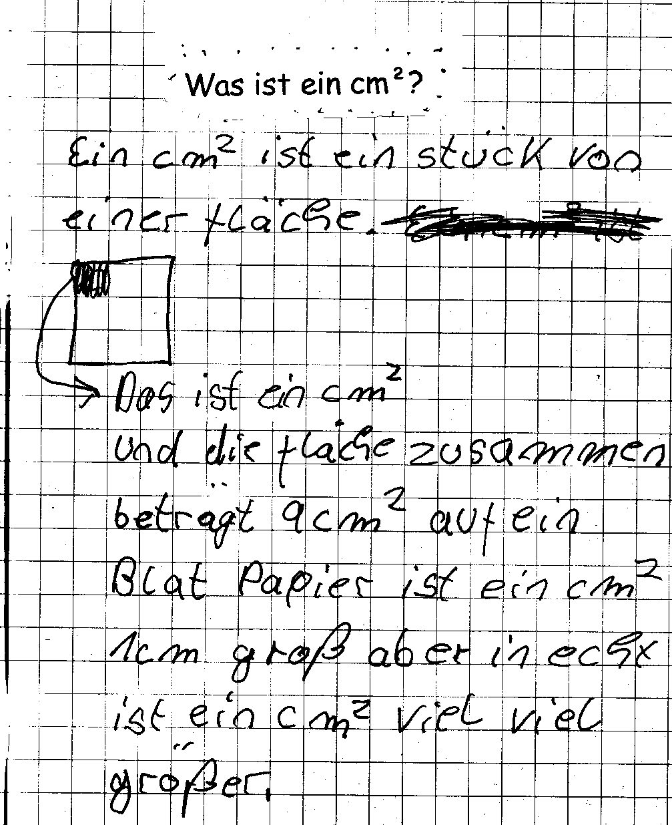
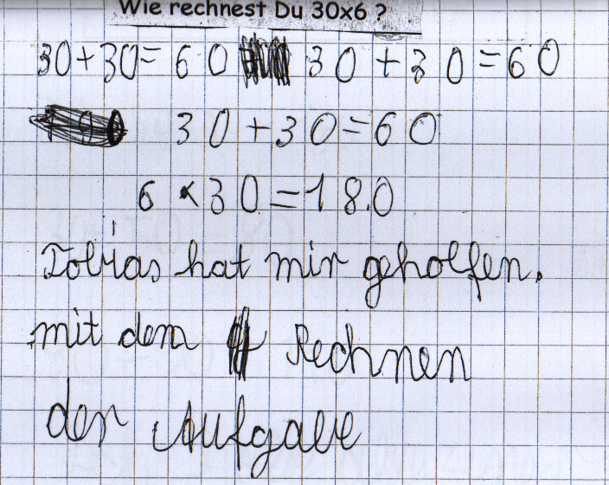
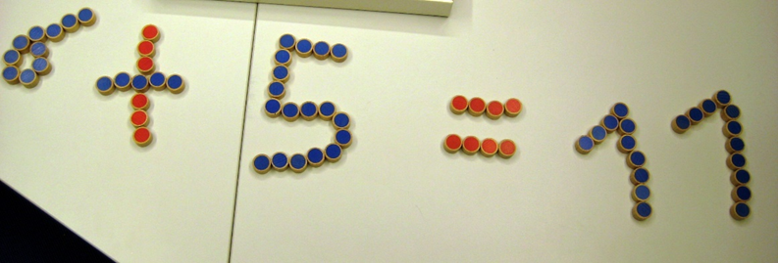
Fördermöglichkeiten III - Erarbeitung (kognitiv-linguistisch und sozial –kommunikativ)
fachspezifischer Mindestwortschatzes (Glossar: „mein Mathewörterbuch“)
Wiederholung / Umformulieren der Aufgaben-, Problemstellung durch Schüler
Entwickeln von Hypothesen
sozial-kooperative Erarbeitung (Erklären, Begründen …)
Verschriftlichung (Rechengeschichten,-tagebücher)
handlungsbegleitendes Sprechen – „lautes Denken“
Verknüpfung mit Alltags-, Weltwissen
Visualisierung durch Symbole und (Situations-)Bilder
Wortkarten (eventuell mit Silbenbögen)
Notes:
Konzeptionelle Mündlichkeit (Umgangs-, Spontansprache wird zu einer Sprache der Distanz (= konzeptionelle Schriftlichkeit) , damit Bildungssprache entsteht

Slide 12
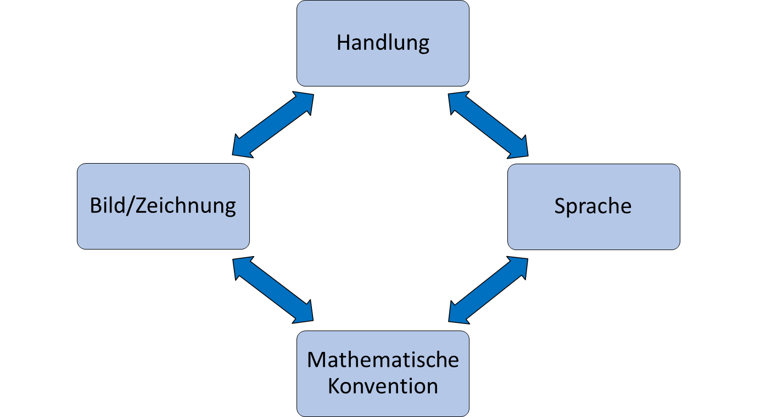
Aufgabenbeispiel (IQB 2008; Testheft 1)
Notes:
Von TN analysieren lassen + Fördermöglichkeiten (je nach spf) skizzieren

Slide 13
Isch geh pause
Herzlichen Dank für Ihre Aufmerksamkeit

Slide 14
Empfehlung
Berg, M., Sallat, S., Ullrich, S. & Werner, B. (2016): Inklusiver Mathematikunterricht als sprach- und kommunikationssensibler Fachunterricht. Empirische Befunde und konzeptionelle Überlegungen. In: Sprache und Inklusion als Chance?! Expertise und Innnovation für Kita, Schule und Praxis.

Slide 15
Fördermöglichkeiten II - Erarbeitung (kognitiv-linguistisch und sozial-kommunikativ)
Sprache
Mathematische Konvention
Bild/Zeichnung
Handlung
Verbalisieren/ Ikonisieren
Konkretisieren
Konkretisieren
Verbalisieren
De-, Kodieren
Ikonisieren,
Verbalisieren
Kodieren/ Dekodieren
Ikonisieren
Verbalisieren
Dekodieren/ Kodieren
Notes:
Aktivitäten des intermodalen Transfers (vgl. Maier, Schweiger & Reichel 1999, S. 78)
Der korrekte Gebrauch der Terminologie ist eine natürliche Folge von Verstehen und nicht umgekehrt. Fachsprache kann und darf also nicht lediglich mitgeteilt werden,
ohne zuvor eigene Erfahrungsbezüge in bedeutungshaltigen Kontexten zu ermöglichen.“ (Krauthausen 2007, S. 1028)

Slide 16
Aufgabenbeispiel II Komm mit ins Matheabenteuer mit Lisa und Ali Kl.1 (Walter 2016)
Notes:
Walter, Sebastian (2016) Auer-Verlag - Musterseite
http://www.auer-verlag.de/media/ntx/auer/sample/07479_Musterseite.pdf
Information auf Website: http://www.auer-verlag.de/07479-komm-mit-ins-matheabenteuer-mit-lisa-und-ali-kl-1a.html: „ Das Arbeitsheft 1A für das unabhängige kompetenzorientierte Unterrichtskonzept, das einen individualisierten und differenzierten inklusiven Mathematikunterricht ermöglicht. „

Slide 17
Aufgabenbeispiel II KMK- Bildungsstandards Primarstufe (2004, 14)
Satzebene
Vermischung der Abstraktionsebenen
Begriffsverständnis (Plättchen =Zahl)
Aufforderung („gelegt werden“) nur gedanklich möglich
Relativsatz
Äußerungslänge (16 Wörter im Satz)
Passivstruktur

Slide 18
Aufgabenbeispiel I KMK- Bildungsstandards Primarstufe (2004, 14)
Wortebene
Zahl
Plättchen
Stellentafel
dargestellt
Hunderter-, Zehnerstelle
Rechnung
geschieht
Tausender-, Zehntausenderstelle
verschieben
kleiner/größer um
größten, kleinsten

